Slide 1
Тема: «Девушки, на трактор!»
(исследовательский реферат) номинация конкурса: «Героический подвиг тружеников тыла».
Автор : Гавриленко Татьяна,
ученица 10»Б» класса,
Абанской СОШ №3,
Руководитель : Калякина Н.В.,
учитель истории и обществознания,
Абанской СОШ №3,п.Абан.

Slide 2
Цель: Установить имена девушек в Абанском районе, откликнувшихся на призыв: «девушки, на трактор!»
Задачи:
определить причины выбора и самоотверженного труда девушек, откликнувшихся на призыв: «девушки, на трактор!».
Представить условия труда и найти примеры трудового подвига девушек -трактористок
Найти подтверждение об использовании «березового топлива» для тракторов
Объект исследования: Условия труда в годы войны
Предмет исследования: судьбы девушек трактористок Абанского района.
Методы исследования: анализ архивных документов и краеведческой литературы.

Slide 3
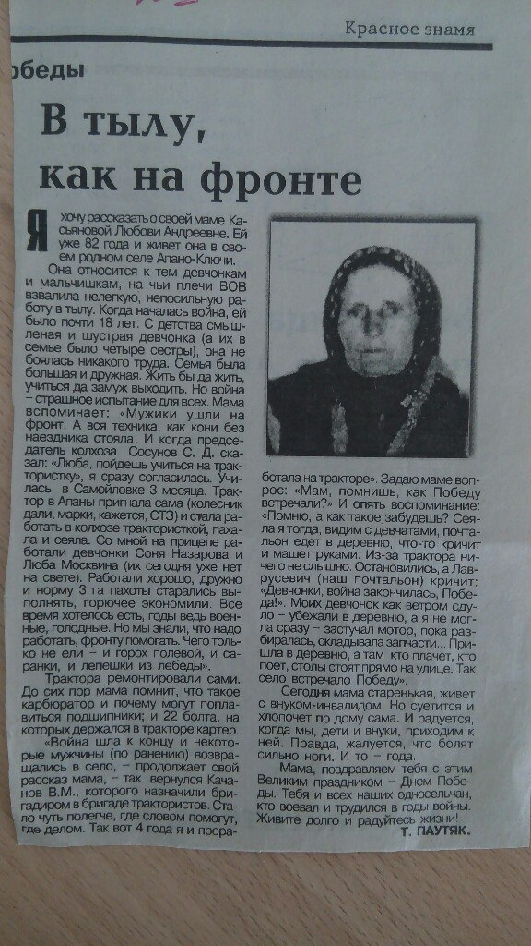
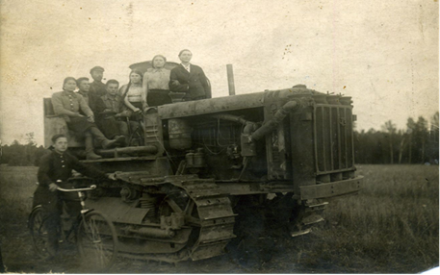
Источники исследования: архивные документы, краеведческая литература, воспоминания старожилов, записанные ранее абанскими краеведами
Фото из архива Бельской В,З .Трактор «СТЗ» на полях на полях колхоза «Начало»( д. Ряпино). Сидят слева направо трактористы: Козырева Мария Семёновна, Дедов Анатолий Васильевич, Дедов Василий Корнилович
( с трубкой), остальные неизвестны.

Slide 4
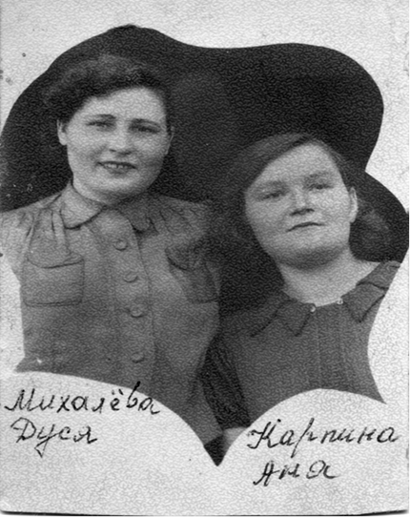
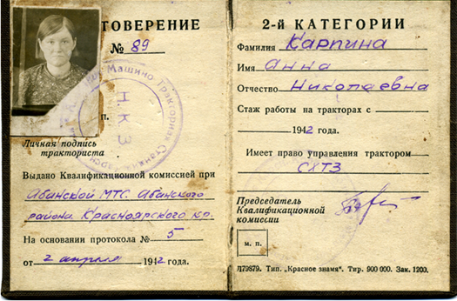
«Женщины-колхозницы! Изучайте трактор, заменяйте трактористов, ушедших на фронт!». (Газета «Красноярский рабочий» 27 июня 1941 года)
Передовые трактористки колхоза им. Будённого в годы Великой Отечественной войны Михалёва Евдокия и Карпина Анна Николаевна. 1942г.
Фото из архива Бельской В.З)
• Удостоверение трактористки колхоза им. Будённого Карпиной Анны Николаевны. Выдано в 1942 году
«

Slide 5
«В тылу, как на фронте».
Абанский муниципальный архив Ф.№Р. – 1, оп 1, дело 16, листы 38 – 42.
Чиркова Анфиса Атремьевна была награждена медалью «За доблестный труд в годы Великой Отечественной войны 1941-1945 годов» за помощь колхозу «Красная поляна»
: «В целях своевременного выполнения сельскохозяйственных работ… использовать всю живую тягловую силу: лошадей, быков, нестельных коров. Запретить использование тягловой силы на второстепенных работах, привлечь на с/х работы лошадей, принадлежащих районным организациям» .
«Заданием для старших учеников была заготовка березовых чурочек. Размер чурочки был установлен: 10 на 5сантиметров. Их связывали десятками, сушили дома на печи, а потом сдавали в контору. На Победу работали даже дети».

Slide 6
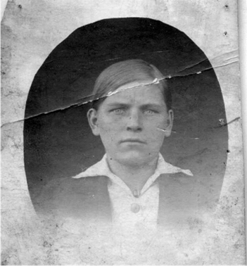

В Абанском районе в 1942 году на тракторах работало 105 девушек и 107 на комбайнах.

Slide 7
Итоги работы: Список девушек механизаторов (1941-1945).
Комиссарова Анна Николаевна, Реклинг Лидия
Шаркевич Мария
Хиревич Надежда
Пашкевич Мария Подберезкину Татьяна Козыреву Мария
Гринь Анна
Марию Ефимовна Иванова Анастасия Степановна Зуева Евдокия Михалева
Катюшина Дарья
Хиревич Надежда
Яцукевич Мария
Иванюта Мария
. Бобкова-Карпович Анастасия Ефимовна
Касьянова Любовь Андреевна
Богуцкая Анастасия Васильевна
Гарусова Мария
Шекова Евгения
Галеева Арина
Пашкевич Мария
Жвикова Лидия
Федорова Зинаида
Федорова Мария Гавриловна
Голикова Ирина Дмитриевна
Калмыкова Екатерина Ивановна

